Slide 1
Pywebbot
Авторы:
Непершин Денис Романович,
Телков Антон Алексеевич ,
Хохлов Даниил Русланович

Slide 2
Цель:
Создать сайт и бота для Discord с возможностью поиска игр по комплектующим .

Slide 3
Задачи:
Добавить возможность проверять игры на FPS.
В боте добавить возможность отправки новостей про любимые игры.
Добавить на сайт новости про игры.

Slide 4
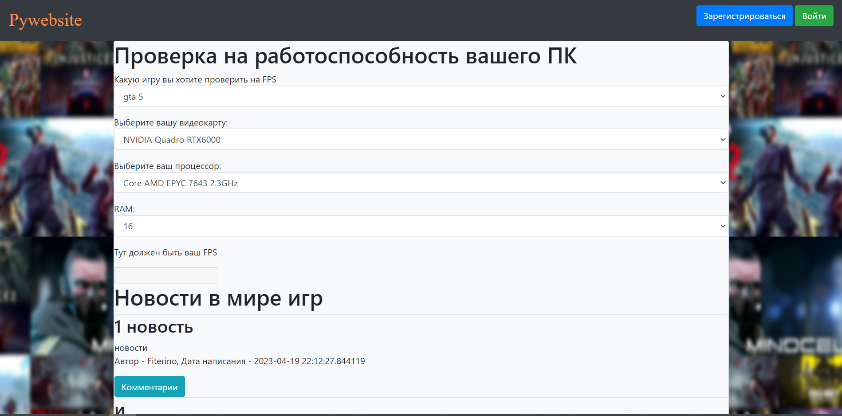
Главная страница сайта.

Slide 5
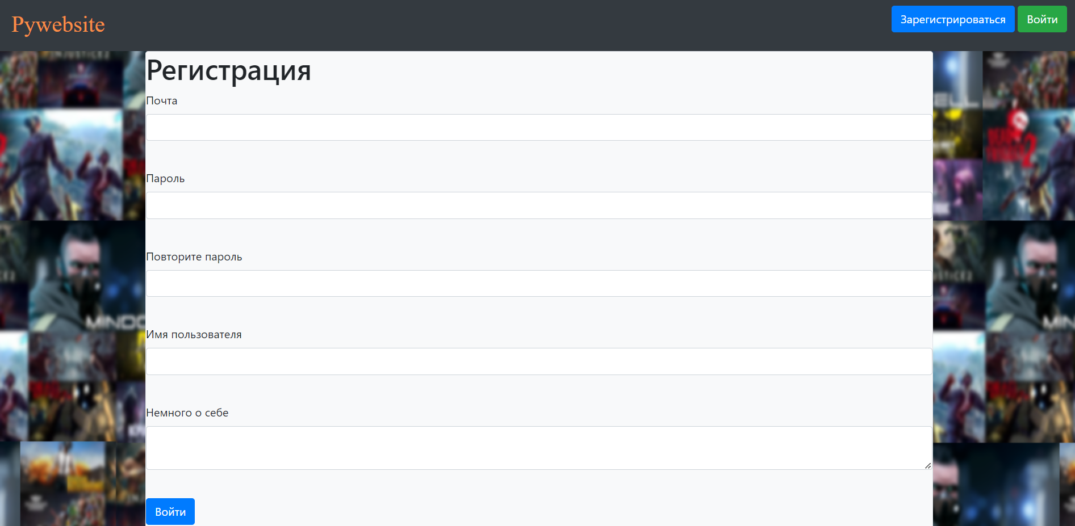
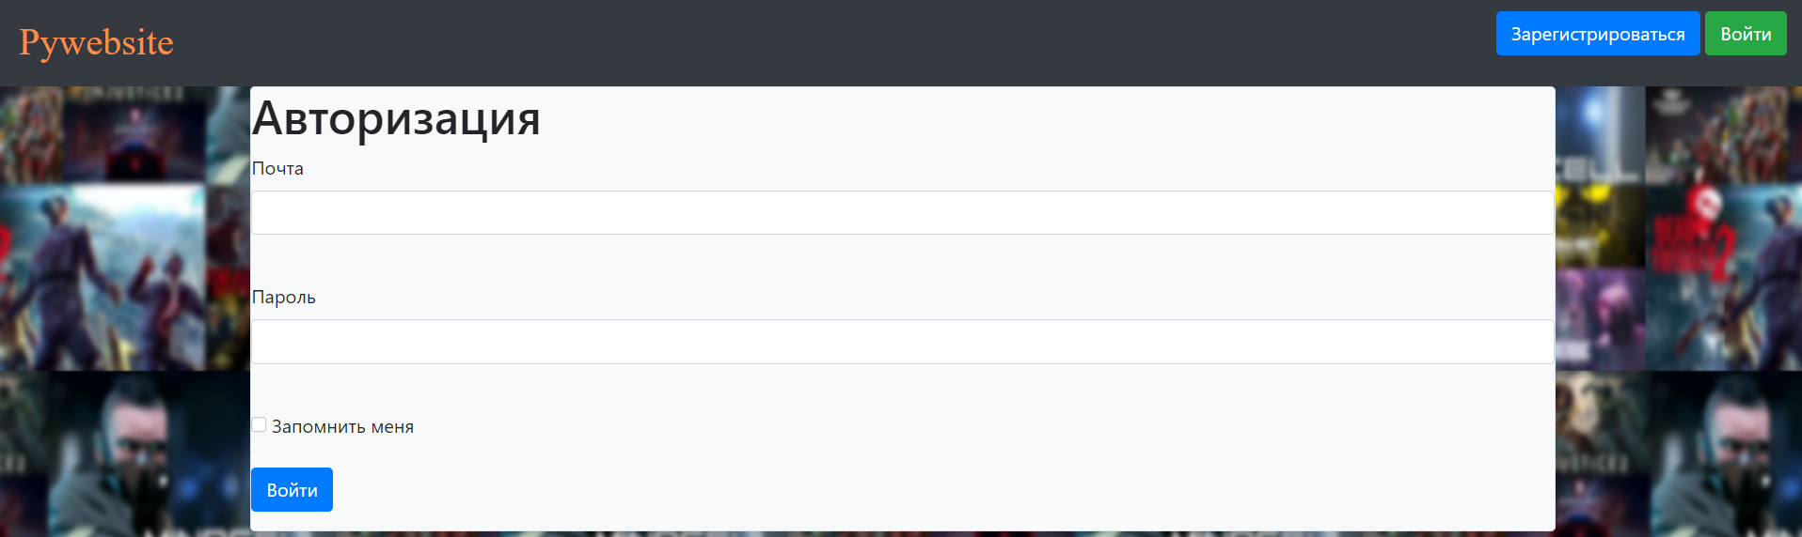
Регистрация.

Slide 6
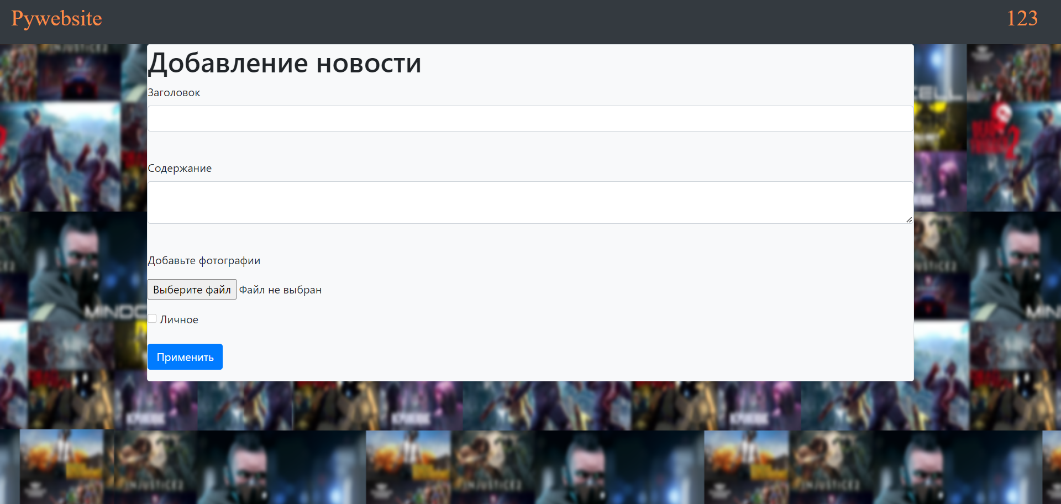
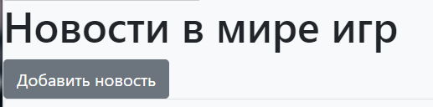
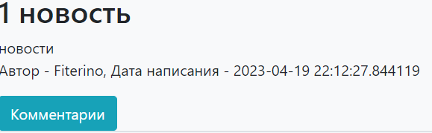
Добавление Новостей.

Slide 7
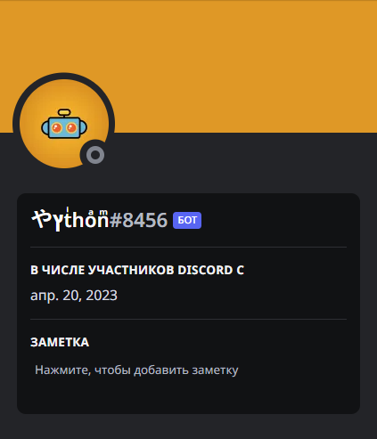
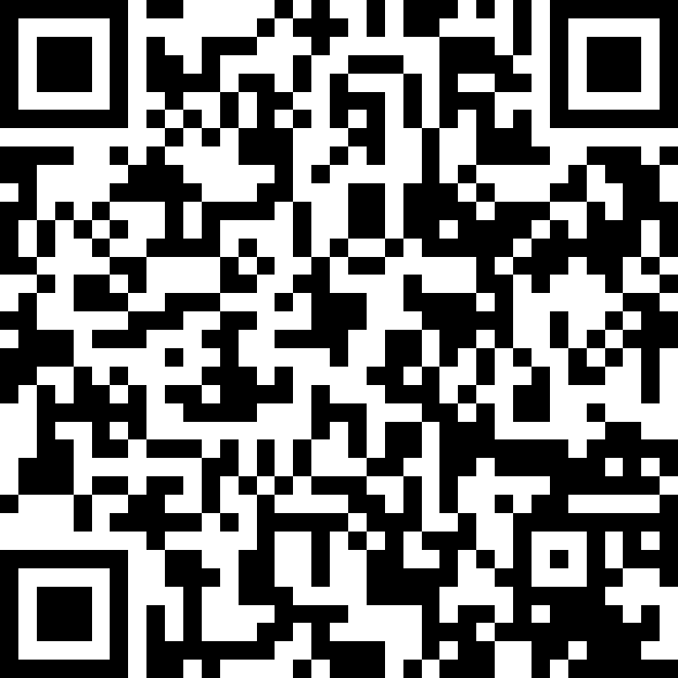
Бот дискорд.
Qr – code для добавления на сервер

Slide 8
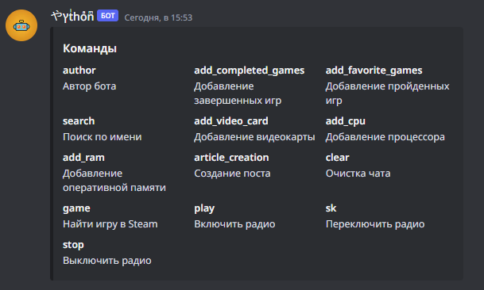
Команды бота.

Slide 9
Используемые библиотеки:
Flask
Discord.py
Sqlalchemy

Slide 10
Дальнейшие пути развития:
Расширить список комплектующих
Добавить новые функции для развлечения в бота

Slide 11
Спасибо за внимание

